Slide 1
10 机器运转速度波动调节
10-1 机器的真实运动
10-2 等效动力学模型
10-3 真实运动的求解
10-4 周期性速度波动及其调节
10-5 非周期性速度波动的调节

Slide 2
10-1 机器的真实运动
一、作用在机械上的生产阻力与驱动力
生产阻力取决于生产工艺过程的特点，有如下几种情况：
①生产阻力为常数，如车床；
②生产阻力为机构位置的函数，如惯性力、压力机;
③生产阻力为执行构件速度的函数，如鼓风机、搅拌机等；
④生产阻力为时间的函数，如球磨机、揉面机等；
作用于机械的驱动力也往往是变化的，比如：
①内燃机的输出力矩即是活塞位置的函数。
②电动机的输出力矩则是转子转速的函数。

Slide 3
10-1 机器的真实运动
二、机械的真实运动
ω
稳定运转阶段的状况有：
①匀速稳定运转： ω ＝常数
t
②周期变速稳定运转：ω(t)=ω(t +T_{p})
③非周期变速稳定运转
启动
稳定运转
停车
ω
ω
ω_{m}
ω_{m}
t
t
启动
稳定运转
停车
启动
稳定运转
停车
匀速稳定运转时，速度不需要调节。

Slide 4
10-1 机器的真实运动
速度波动产生的不良后果：
①在运动副中引起附加动压力，加剧磨损，使工作可靠性降低。
②引起弹性振动，消耗能量，使机械效率降低。
③影响机械的工艺过程，使产品质量下降。
④载荷突然减小或增大时，发生飞车或停车事故
为了减小这些不良影响，就必须对速度波动范围进行调节。
三、速度波动调节的方法
①对周期性速度波动，可在转动轴上安装一个质量较大的回转
体（俗称飞轮）达到调速的目的。
②对非周期性速度波动，需采用专门的调速器才能调节。

Slide 5
10-2 等效动力学模型
一、机器运动方程的一般表达式
动能定理：机械系统在时间Δ t内的动能增量ΔE应等于作用于该系统所有外力的所作的功ΔW。
写成微分形式： dE=dW
y
举例：图示曲柄滑块机构中，设已知各构件角速度、质量、质心位置、质心速度、转动惯量，驱动力矩M₁，阻力F₃。
ω₁
A
2
ω₂
1
M₁
s₂
v₂
B
3
x
O
ϕ₁
v₃
F₃
动能增量为：
dE=d(J₁ω²₁ /2
＋J_{s2}ω²₂ /2＋m₂v²_{s2} /2
＋m₃v²₃ /2)
外力所作的功：
dW=Ndt
=(M₁ω₁+F₃ v₃cosα₃ ) dt
N=M₁ω₁+F₃ v₃cosα₃
瞬时功率为：
= M₁ω₁−F₃ v₃

Slide 6
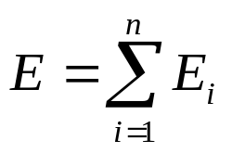
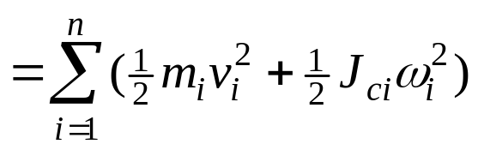
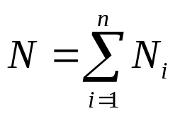
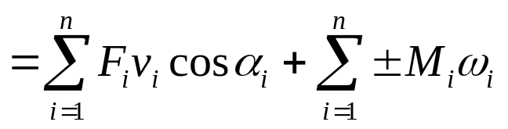
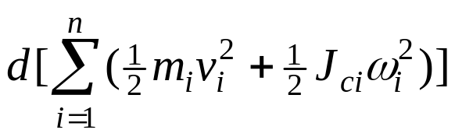
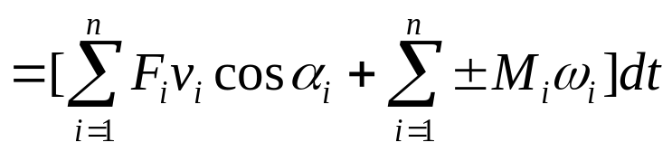
10-2 等效动力学模型
d(J₁ω²₁/2＋J_{c2}ω²₂/2＋m₂v²_{c2} /2＋m₃v²₃ /2)
＝(M₁ω₁－F₃ v₃)dt
一般地，设机械系统有n个活动构件，用E_{i}表示其动能。则：
设作用在构件i上的外力为F_{i}，力矩M_{i}为，力F_{i} 作用点的速度为v_{i}。则瞬时功率为：
式中α_{i}为F_{i}与v_{i}之间的夹角，M_{i}与ω_{i}方向相同时取“＋”。
则机器运动方程的一般表达式为：
上述方程的求解过程比较繁琐，有必要进行简化处理。

Slide 7
10-2 等效动力学模型
二、机械系统的等效动力学模型
上例有结论：
d(J₁ω²₁/2＋J_{c2}ω²₂/2＋m₂v²_{c2} /2＋m₃v²₃ /2)
＝(M₁ω₁−F₃v₃)dt
重写为：
d{ω²₁/2 [J₁＋J_{c2}(ω₂ /ω₁)²＋m₂(v_{c2} /ω₁ )² ＋m₃ ( v₃ /ω₁ )² ]}
＝ω₁ [M₁−F₃ (v₃ /ω₁)]dt
左边括号内具有转动惯量量纲
，右边括号内具有力矩的量纲。
令： J_{e}=( J₁＋J_{c2}ω²₂ /ω²₁……),
M _{e}= M ₁−F₃ (v₃ /ω₁)
则有： d(J_{e}ω²₁ /2) = M_{e}ω₁ dt
=M_{e}dϕ

Slide 8
10-2 等效动力学模型
y
A
M_{e}
ω₁
2
M_{e}
ω₂
ω₁
1
s₂
v₂
ω₁
M₁
B
J_{e}
O
3
x
J_{e}
ϕ₁
v₃
F₂
最右图称为原系统的等效动力学模型，而把假想构件1称为等效构件，J_{e}为等效转动惯量，M_{e}为等效力矩。
同理，可把运动方程重写为：
d{v²₃ /2 [J₁(ω₁ / v₃)²＋J_{c2} ( ω₂ / v₃ )² ＋m₂ ( v_{c2} / v₃ )² ＋m₃ ]}
＝v₃ [M₁ (ω₁ / v₃ )² − F₃] dt
左边括号内具有质量的量纲
，右边括号内具有力的量纲。
令： m_{e}=( J₁ω²₁ / v²₃＋J_{c2}ω²₂ / v²₃＋m₂v²_{c2} / v²₃＋m₃)
F _{e}= M ₁(ω₁ / v₃ )−F₃

Slide 9
10-2 等效动力学模型
则有： d(m_{e} v²₃ /2 )= F_{e} v₃ dt
=F_{e} ds
同样，最右图也称为原系统的等效动力学模型。称构件3为等效构件， m_{e}为等效质量，F_{e}为等效力。
y
A
ω₁
2
ω₂
m_{e}
v₃
F_{e}
1
M₁
s₂
v₂
m_{e}
B
3
F_{e}
O
x
v₃
ϕ₁
v₃
F₂
等效替换的条件：
1.等效力或力矩所作的功与所有外力和外力矩所作的功相等。
N_{e}=ΣN_{i}
2.等效构件所具有的动能与所有运动构件的动能之和。
E_{e}=ΣE_{i}

Slide 10
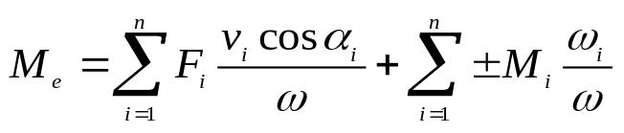
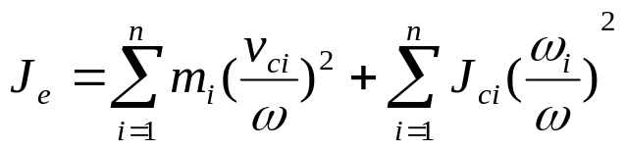
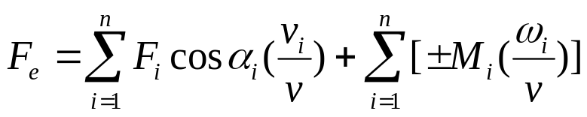
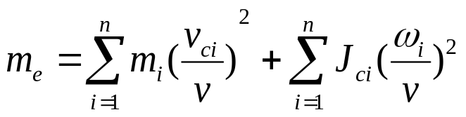
10-2 等效动力学模型
取转动构件作为等效构件：
求得等效力矩：
得等效转动惯量：
取移动构件作为等效构件：
求得等效力：
得等效质量：

Slide 11
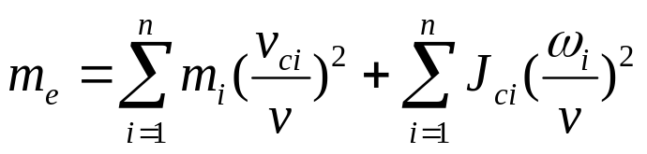
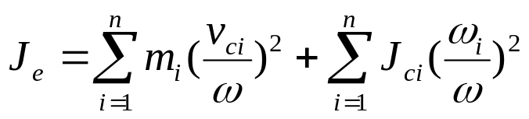
10-2 等效动力学模型
等效质量m_{e}和等效转动惯量J_{e}只与速度比的平方有关，而与真实运动规律无关，而速度比又随机构位置变化，即：
    m_{e}=m_{e} (ϕ)
    J_{e}=J_{e} (ϕ)
而F_{i} , M_{i}可能与ϕ、ω、t有关，因此，等效力F_{e}和等效力矩M_{e}也是这些参数的函数：
F_{e}=F_{e}(ϕ, ω, t)
M_{e}=M_{e}(ϕ, ω, t)
也可将驱动力和阻力分别进行等效处理，得出等效驱动力矩M_{ed}或等效驱动力F_{ed}和等效阻力矩M_{er}和等效阻力F_{er}，则有：
M_{e}= M_{ed} –M_{er}
F_{e}= F_{ed} –F_{er}

Slide 12

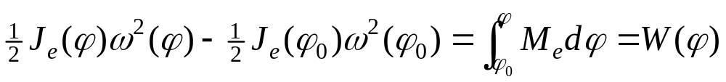
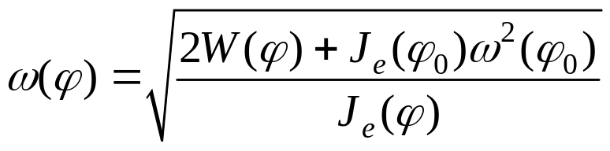
10-3 真实运动的求解
以等效构件定轴转动为例，等效动力学方程为：
两边同时从ϕ₀到ϕ 积分，有：
其中W(ϕ) 称为区间[ϕ₀, ϕ ]上的盈亏功，一般只有数值解。
一旦获得W(ϕ) ，则：

Slide 13
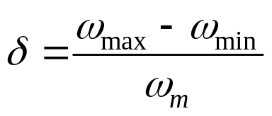
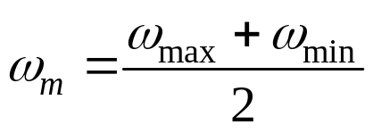
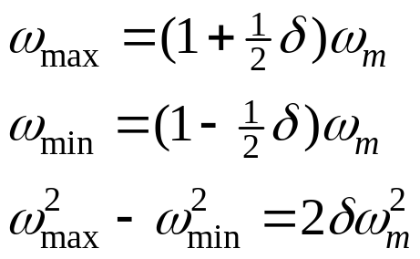
10-4 周期性速度波动及其调节
一、机器运转的不均匀系数δ
ω
ω_{max}
ω_{m}
ω_{min}
由此：
o
起动
稳定运转
停车
ϕ
[δ] 破碎机：1/5~1/20；航空发动机：<1/200。

Slide 14
10-4 周期性速度波动及其调节
二、周期性速度波动的调节原理
设在一个周期内，ω分别在ϕ_{a}与ϕ_{b}处达到最大及最小值，则：
若在等效构件上人为增加转动惯量J_{F}，则上式成为：
由于右端不变，因此必然降低不均匀系数。
这里的J_{F}是通过加装飞轮实现的。关于飞轮，有两点说明：
①一般加在高速轴上。
②不仅只为降低速度波动。

Slide 15
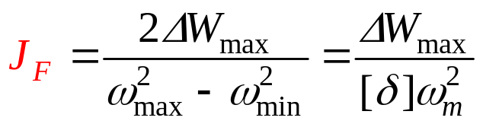
10-4 周期性速度波动及其调节
三、飞轮转动惯量的近似计算
由于等效转动惯量是ϕ 的函数，所以盈亏功W(ϕ_{a})在ϕ_{a}、W(ϕ_{b}) 在ϕ_{b}未必达到极值。
但当J_{e}远小于J_{F}时，可略去J_{e}，从而有：
其中，W_{max}−W_{min}=ΔW_{max}称为最大盈亏功。
于是，为满足给定的机器运转不均匀系数[δ]，所需的J_{F}为：

Slide 16
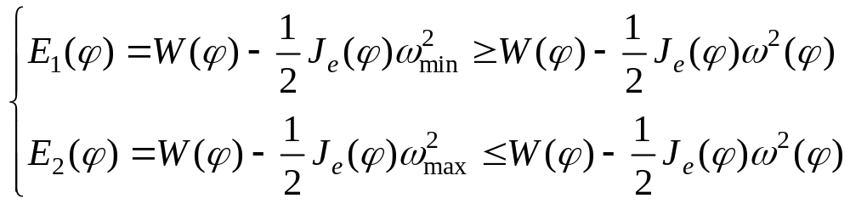
10-4 周期性速度波动及其调节
四、飞轮转动惯量的精确计算[古奇亚尔法]
加装飞轮后，系统的运动方程成为：
从而
然后，构造两个能量函数E₁(ϕ)与E₁(ϕ)，有：
显然，以上两式中的等号分别在ϕ_{a}与ϕ_{b}处成立，即：

Slide 17
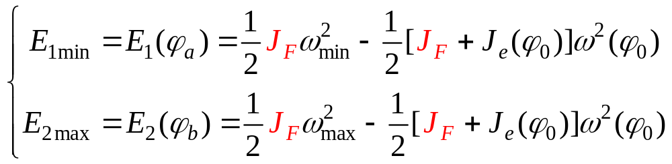
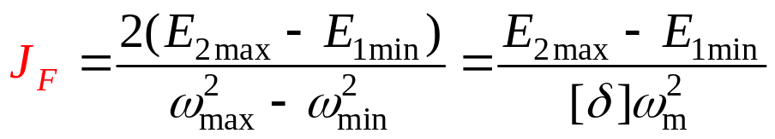
10-4 周期性速度波动及其调节
两式相减，有：
显然，以上两式中的等号分别在ϕ_{a}与ϕ_{b}处成立。

Slide 18
10-4 周期性速度波动及其调节
五、飞轮转动惯量计算实例及讨论
l₁=100mm，m₁=0.10kg，质心在AB中点，J₁=120kg·mm²；
l₂=200mm，m₂=0.15kg，质心在BC中点，J₂=600kg·mm²；
m₃=0.2kg；e=50mm。
摩擦阻力F_{r}=2N作用于滑块质心，方向与滑块的速度相反；
机构的主动力矩为恒力矩。
y
曲柄的平均转速ω_{m}=1.2s⁻¹，
许用不均匀系数[δ]=0.1。
试求飞轮的转动惯量J_{F}。
B
H
ω M_{d}
2
C
3
F_{r}
ϕ₀
1
ϕ
e
解：选滑块位于左极限位置时曲柄的转角作为稳定运转周期的起点。
A
x
ϕ₁−ϕ₀

Slide 19
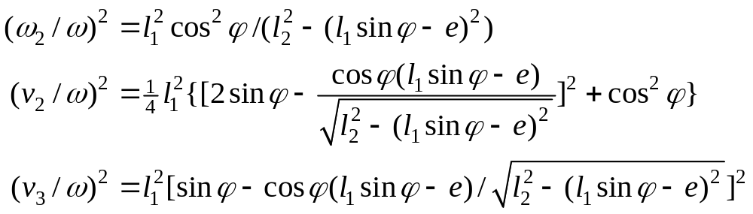
10-4 周期性速度波动及其调节
由所给尺寸得，左右极限位置时分别有ϕ₀=210°，ϕ₁=369.6°，滑块行程为H＝209.2mm。
1）求曲柄上的等效转动惯量。
从而
J_{emax}=5908.9kg·mm²、J_{emin}=891.1kg·mm²，两者之比高达6.6。

Slide 20
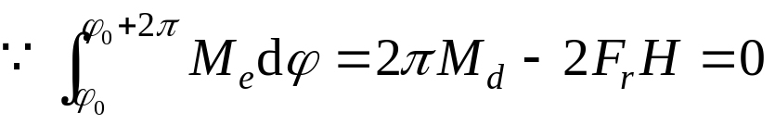

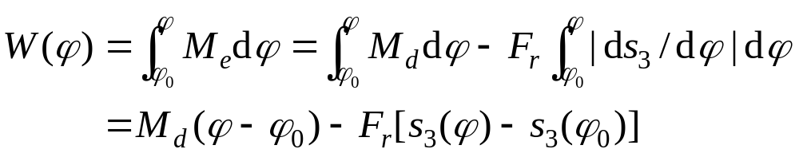
10-4 周期性速度波动及其调节
2）求等效力矩。
代入数值计算，M_{d}=133.18N·mm
3）计算等效力矩所作的功
当ϕ₀≤ϕ≤ϕ₁时，滑块向右运动：
当ϕ₁≤ϕ <2π时，滑块向左运动：

Slide 21
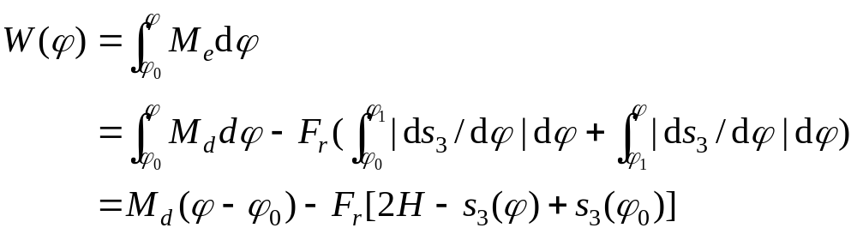
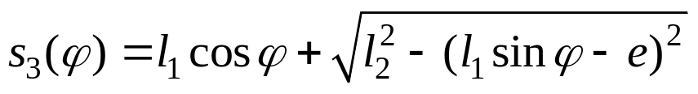
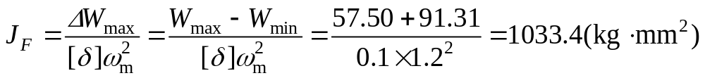
10-4 周期性速度波动及其调节
其中
代入数值计算，W_{max}=57.50N·mm，W_{min}=−91.31N·mm。
4）近似计算飞轮的转动惯量
与J_{emax}=5908.9kg·mm²对照可知，近似计算法不适用于本例 。

Slide 22
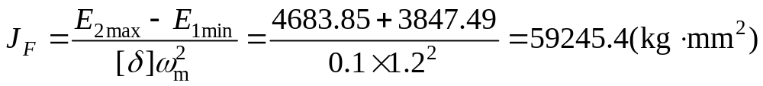
10-4 周期性速度波动及其调节
5）精确计算飞轮的转动惯量
代入数值计算，E_{1min}=−3847.49N·mm，E_{2max}=4683.85N·mm。
6）绘制相关曲线
300
J_{e}(kg·cm²)
M_{d}(N·mm)
W (N·mm)
M_{r}(N·mm)
图中的ω 曲线是未加装飞轮时按运动方程求解得到的，其不均匀系数高达0.88。
ω (0.01s⁻¹)
0
210°
369.6°
570°
ΔW_{max}
150

Slide 23
10-4 周期性速度波动及其调节
7）讨论
近似法通常只适合转动惯量变化不大的机构，如轮系等。
本例中计算未加装飞轮时的真实运动时，是取ω(ϕ₀) = 1.73s⁻¹进行计算的，其目的在于满足ω_{m}=1.2s⁻¹的要求。
通过M_{d}(ϕ)与M_{r}(ϕ)两条曲线，可快速确定最大盈亏功ΔW_{max}。
此种方法仅当两条曲线均为简单曲线，且可采用近似法时才有用。
300
M_{d}(N·mm)
W (N·mm)
M_{r}(N·mm)
2
4
a
b
c
d
1
3
5
0
210°
369.6°
570°
ΔW_{max}
150

Slide 24
10-5 非周期性速度波动的调节
对于非周期性速度波动必须用调速器进行调节。
离心式调速器的工作原理：
开口增大回油增加
进油减少
速度降低
油箱供油
油箱供油
油箱供油
油箱供油
发动机用油
发动机用油

